Slide 1

Anglicky v odborných předmětech
"Support of teaching technical subjects in English“
Výukový program: Mechanik - elektrotechnik
Název programu: Číslicová technika - mikroprocesory
III.ročník, Mikrořadiče
Vypracoval: Vlastimil Vlček
Projekt Anglicky v odborných předmětech, CZ.1.07/1.3.09/04.0002
je spolufinancován Evropským sociálním fondem a státním rozpočtem České republiky.

Slide 2
Začínáme programovat?
V jakém jazyce programovat mikrořadiče?
Assembler – nejnižší úroveň programování.
Výhody - nejúspornější kód, absolutní kontrola nad HW i SW.
Nevýhody – pracnější tvorba programu, nutnost vytváření vlastních knihoven podprogramů.
Vyšší programovací jazyky (C, C++ ...)
Výhody – přehlednější, úspornější a tím i rychlejší zápis programu, využívání standardních knihoven funkcí.
Nevýhody – obsáhlejší finální kód, obtížná kontrola nad HW, většinou nutná investice do kvalitního překladače.

Slide 3
Ukázka zápisu v assembleru
Zkusme sečíst dvojkově dvě jednoduchá čísla: 20 + 10 = 30:
20 desítkově = 10100 dvojkově
10 desítkové = 01010 dvojkově
30 desítkově = 11110 dvojkově
Zápis programu, sčítajícího tato čísla v assembleru:
MOVLW b'00010100' ;b = binární vyjádření čísla
ADDLW b'00001010'
Nebo také:
MOVLW .20 ;.20 desítkové vyjádření čísla
ADDLW .10
Assembler popisuje každou instrukci zkratkou, vycházející z anglického popisu významu jednotlivých instrukcí.
Tak např. výše uvedená instrukce:
MOVLW má původ ve slově Move (přenos) a přenáší datovou konstantu L do registru W
ADDLW je od slova Add (sečíst) a opravdu sečte konstantu L s obsahem registru W
Výsledek je uložen v registru W.

Slide 4
Ukázka téhož zápisu ve vyšším jazyce
A = 20
B = 30
C = A + B
Print C
Srovnání obou způsobů zápisu
Vyšší programovací jazyk:
Nemusíme znát vnitřní strukturu procesoru, pro který je program určen. Jednodušší, rychlejší a srozumitelnější zápis, avšak za cenu většího výsledného souboru, zabírajícího větší paměťový prostor.
Assembler:
Složitější a pomalejší působ zápisu, musíme přesně znát vnitřní strukturu procesoru a místo uložení dat.
Výsledný soubor je však menší (při správném naprogramování nejmenší možný). Pokud chceme, můžeme mít absolutní kontrolu nad chováním programu.

Slide 5
Zásady pro psaní zdrojového textu v assembleru
Jedná se o prostý textový soubor.
Nesmí obsahovat žádné jiné než textové znaky a znak tabelátoru.
Je možno použít libovolný textový editor, pokud dodržíme výše uvedené podmínky.
Je nutno dodržovat předepsaný formát zápisu (daný použitým překladačem).
Doporučuje se využívat specializované textové editory, vestavěné do vývojových systémů (dokáží do značné míry „uhlídat“ správnost zápisu).

Slide 6
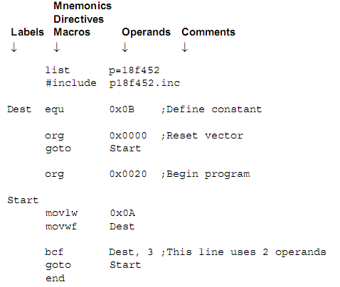
Doporučený formát zápisu (Microchip - MPASM)

Slide 7
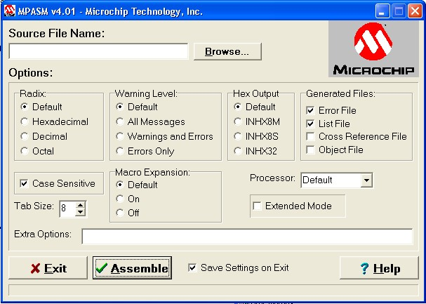
Překlad zdrojového textu programu
MPASM je překladač z assembleru do strojového kódu pro mikrořadiče firmy Microchip. Je integrován do vývojového prostředí MPLAB IDE, dá se však použít i jako samostatná aplikace.

Slide 8
Zdrojový text programu před překladem
#include <p16f883.inc>
RAM EQU 0x20
CITAC_1 EQU RAM+1
CITAC_2 EQU RAM+2
GOTO START
INIT NOP
BANKSEL ANSEL
CLRF ANSEL
CLRF ANSELH
BANKSEL TRISA
MOVLW .0
MOVWF TRISC
BANKSEL PORTC
MOVLW b'11111111' ; zhasnuti vsech LED na portu C
MOVWF PORTC
RETURN
CEKEJ MOVLW D'100'
MOVWF CITAC_1 ;vnejsi smycka
CEKEJ_A MOVLW D'255'
MOVWF CITAC_2 ;vnitrni smycka
CEKEJ_B DECFSZ CITAC_2,f ;odecet citace vnitrni smycky, test na nulu
GOTO CEKEJ_B ;neni nulovy- zpet
DECFSZ CITAC_1,f ;odecet citace vnejsi smycky, test na nulu
GOTO CEKEJ_A ;neni nulovy - zpet
return ;obe smycky vynulovany - navrat
START CALL INIT ;inicializace mikroradice
START1 BCF STATUS,C ;vynulovani bitu carry
START3 RLF PORTC
CALL CEKEJ
GOTO START3
END

Slide 9
Tentýž program po překladu do strojového kódu
:020000040000FA
:10000000182800008316031788018901831603133B
:100010000030870083120313FF308700080064302C
:10002000A100FF30A200A20B1328A10B1128080089
:0A00300001200310870D0F201A288D
:00000001FF
Teprve po vytvoření tohoto strojového kódu je možno program uložit do paměti mikrořadiče, spustit jej, popřípadě použít ladicí prostředky (simulace, emulace, krokování atd.).
S původním zdrojovým textovým souborem přímo pracovat nelze!
Při práci s ICD2 a vývojovým prostředím MPLAB IDE máme možnost volby, zda použít softwarovou simulaci nebo debugging na čipu obvodu. Oba způsoby mají své výhody a nevýhody a záleží na momentální situaci, který z nich využijeme.

Slide 10
Shrnutí učiva
Jaké jsou výhody vyššího programovacího jazyka a kdy je naopak vhodnější použít assembler?
K čemu potřebujeme překladač?
V jakém formátu je přeložený zdrojový text?

Slide 11
Shrnutí učiva
Z jakých důvodů se pro zápis zdrojového textu programu doporučuje používat specializované textové editory?
Jaké jsou hlavní zásady při psaní zdrojového textu programu?
Proč je nutno dodržovat doporučený formát zápisu zdrojového textu programu?

Slide 12
Použitá literatura
Datasheet Microchip PIC16F882/883/884/886/887 DS41291E (http://www.microchip.com)
Microchip.com: Getting Started with PICmicro MCUs
Microchip.com: MPLAB IDE User’s Guide
Microchip.com: Quick Guide to Microchip Development Tools

